Slide 1

Projet BourbaKeM
Elément n° 6 :
Les communautés de connaissance
Patrick Cohendet
Notes:
1

Slide 2
Exemples de communautés de connaissance
(knowing communities)
Les réparateurs de Xerox (Orr, 1991; Brown et Duguid, 1991)
IBM Global Services (Knowledge networks)
Hewlett Packard (Learning communities)
WorldBank (thematic groups)
British Petroleum (peer groups)
Americal Ailrlines (creative community)
Ubisoft (communities of specialists)
Chrysler ( tech clubs)
La communauté des Hackers de Linux
Communautés vituelles
La communautés de parents d ’enfants myopathes (Ribeharisoa, Callon, 2000)
Les communautés d’usagers dans les jeux vidéo
Communauté d’innovation Renault
Les communautés épistémiques: les mouvements artistiques.
etc.

Slide 3
Propriétés des communautés de connaissance.
1) Les membres de la communauté, partageant un intérêt ou un objectif commun, acceptent d’échanger volontairement et sur une base régulière dans un domaine donné de connaissance.
2) A travers leurs interactions répétées et leurs pratiques communes, les membres construisent progressivement une identité commune (qui fait baisser les coûts de communication, et «establishes tacit and codified rules of coordination »).
3) Les interactions entre les membres sont gouvernées par un type of confiance fondée sur le respect des normes sociales de la communauté.

Slide 4
Propriétés des communautés de connaissance (2)
4) Les communautés n’ont pas de frontières précises. Elles s’étendent généralement au-delà des organisations en prélevant de la connaissance utile à partir du monde extérieur.
5) Il n’y a pas de hiérarchie visible or explicite à leur tête qui soit susceptible de contrôler la qualité d’un travail ou le repect des standards de procédures.
6) Les incitatifs traditionnels ne s’appliquent pas. Pas d’incitatif monétaire. Pas de contrat entre membres de la communauté, pas de relation hiérarchique. Le problème du “free-riding” est secondaire
7) Importance de la réputation.

Slide 5
Bénéfices des communautés pour l’organisation
Économie de coûts: prise en charge des coûts fixes de la construction et l’accumulation de la connaissance dans un domaine donné ( langage, méthodes, modèles, etc..) + Apportent constamment des idées nouvelles du monde extérieur (capacités d’absorption).
Création de valeur: Aident la stratégie à construire des compétences de base (unités de compétence).
Cohérence de l’organisation: Échange efficaces et rapides de pratiques communes dans les groupes disposant de plusieurs sites (multinationales)
Apport à la culture de l’organisation: Contribuent à développer une culture de partage et d’innovation
Apport aux ressources humaines: Aident à développer, recruter et retenir les talents, aident les « knowledge workers » à rester « à jour », mentorat, etc.

Slide 6
Limites des communautés de connaissance
Risque de « repli paroissial »
Risque d’autisme
Risque d’émergence d’un «gourou»
Risque de manque d’interactions entre communautés
Risque de conflits entre communautés
Fragilité, risque de destruction du noyau dur.
Risque de fuites d’informations stratégiques
etc.

Slide 7
Différents types de communautés de connaissance
Principale activité cognitive | Type de communauté
Accumulation de connaissances autour d’une pratique donnée | Communautés de pratique
Création/production de connaissances nouvelles | Communautés épistémiques
Problem-solving | Communautés d’experts
Accumulation de connaissances dans un domaine d’intérêt commun | Communautés d’intérêt
Mise à jour continuelle des connaissances dans une profession donnée | Communautés de spécialistes.

Slide 8
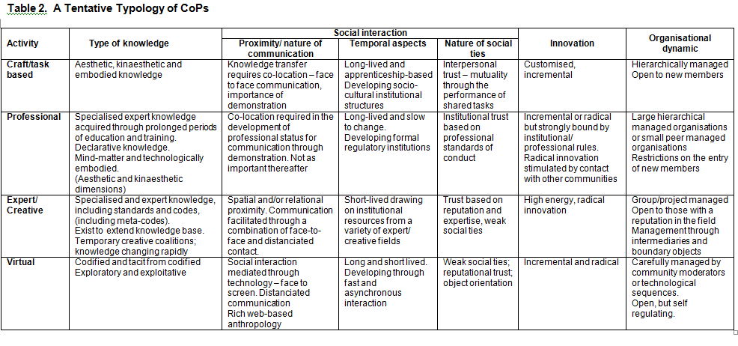
Source, Amin et Roberts 2006

Slide 9
Les communautés de pratique.
Les communautés de pratique [Lave et Wenger, 1991] sont des groupes de personnes engagées dans la même pratique, communiquant régulièrement entre eux au sujet de leurs activités.
Les membres d'une communauté de pratique cherchent essentiellement à développer leurs compétences dans la pratique considérée, en faisant circuler et en comparant de manière incessante les "best practices" expérimentées par les membres.
Les communautés de pratique peuvent être vues comme un moyen de valoriser les compétences individuelles à travers l’amélioration continue de la pratique commune. Ce but est atteint à travers la construction, l'échange et le partage d'un répertoire commun de ressources, ce répertoire n’étant pas nécessairement formellement explicité
Rôle majeur joué par le « LPP » (Learning Peripheral Participation)

Slide 10
Les communautés épistémiques.

Slide 11
Principales différences entre communauté et équipe-projet
Équipe-projet
  Objectif commun, contrainte de temps et de coûts.
  Sous la supervision explicite de la hiérarchie
  Les newcomers sont choisis par le chef de projet.
  Grande difficulté de répliquer les routines.
Communauté
  Passion commune sans contrainte de temps.
  Pas de hiérarchie explicite.
  Les newcomers sont introduits dans la communauté par «learning periphery participation »
  Pas de difficulté à répliquer les routines.

Slide 12

Levels of participation
transactional
lurkers
peripheral
occasional
experts
active
beginners
leaders
core group
coordinator
outsiders
© Etienne Wenger

Slide 13

Fin de l’élément n°6
Association pour la Gestion des Connaissances dans la Société et les Organisations
Merci pour votre attention

